Slide 1
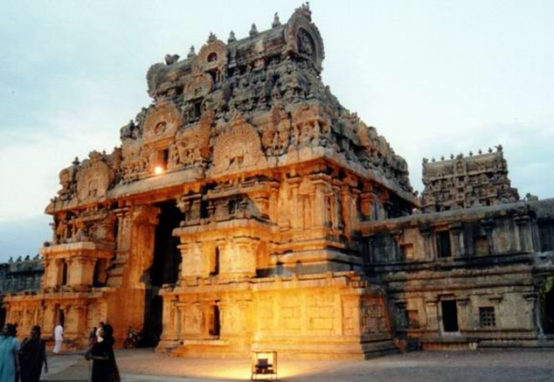
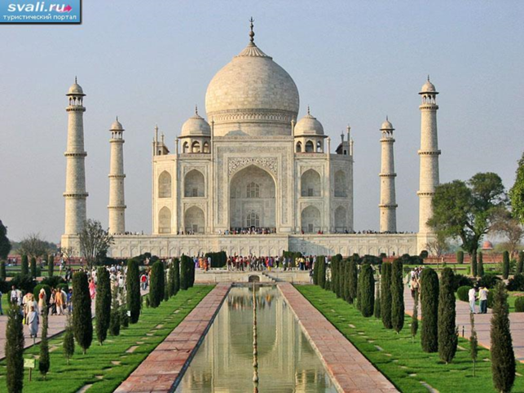
Храми Індії

Slide 2

Тадж Махал (Taj Mahal), мармурове диво Індії.
Цей пам'ятник-мавзолей оповідає про ніжну любов мусульманського короля Великих Моголів (не плутати з монголами) Шаха Джахана до своєї дружини - казкової красуні Мумтаз Махав.

Slide 3
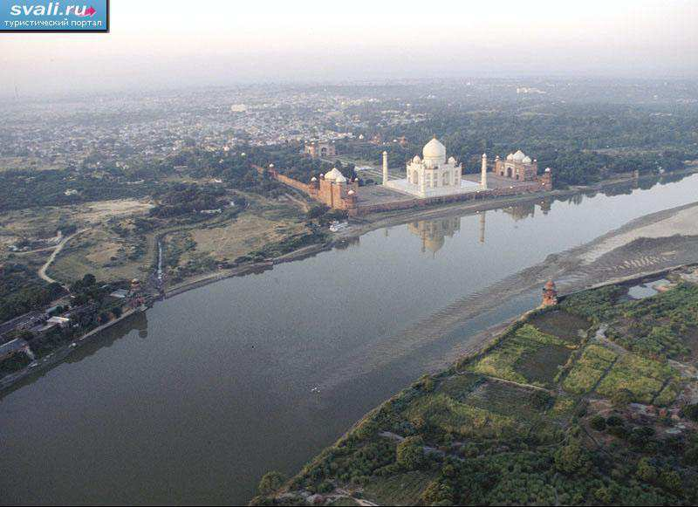
Будівництво цього храму продовжувалося більше двадцяти років. У роботі брало участь більше двадцяти тисяч чоловік. Висота Тадж Махала разом з куполом досягає 74 метрів. По кутах мавзолею піднімаються чотири мінарети заввишки по 42 метри. Стіни Тадж Махала викладені білим полірованим мармуром, Склепінчасті переходи прикрашені арабською вязью, Навколо Тадж Махала був розбитий декоративний парк з озерами, фонтанами і каналами, що зайняв в цілому 18 гектарів.

Slide 4

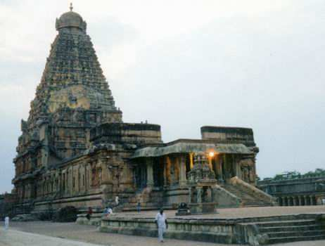
Танджавурский храм
Цей храм побудований за часів правління династії Чола. Танджавур в ті часи був столицею цього князівства. Династія Чола знаменита великими храмобудівниками. За час свого існування вони побудували 74 храми.
Танджавурській храм оточений трьома кам'яними стінами. Ну і звичайно для огорожі обов'язкова наявність воріт. Тут їх налічується троє. Загальна висота храму 65,4 метра. Верхівка увінчана монолітним каменем вагою в 80 тонн. Говорять цей камінь везли з відстані 6 км

Slide 5
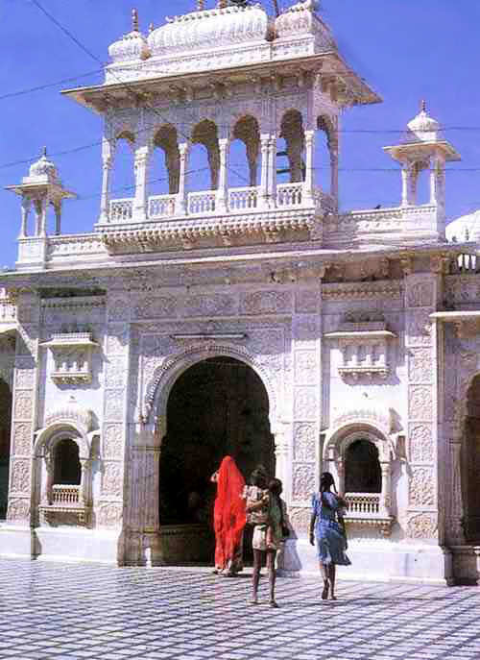
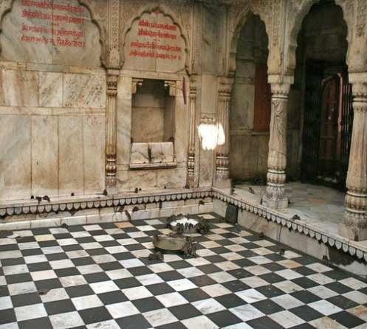
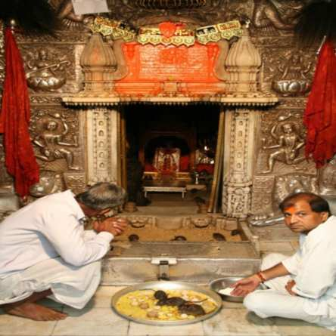
З'явився він в Раджастані близько 600 років тому. Храм тісно пов'язаний з культом богині Дурги, яка якось перевтілилась в звичайну жінку на ім'я Карні Мату.
Як би там не було, але щурам в цьому місці живеться зовсім непогано. Щодня знаходяться паломники, охочі нагодувати їх, пригостити ласощами, налити свіжого молока або змінити воду в мисці. Є в храмі і особливий щур, альбінос, і якщо вже він вийшов до кого-небудь і прийняв пригощання, то успіх обов'язково посміхнеться цій людині.
Храм Крис

Slide 6
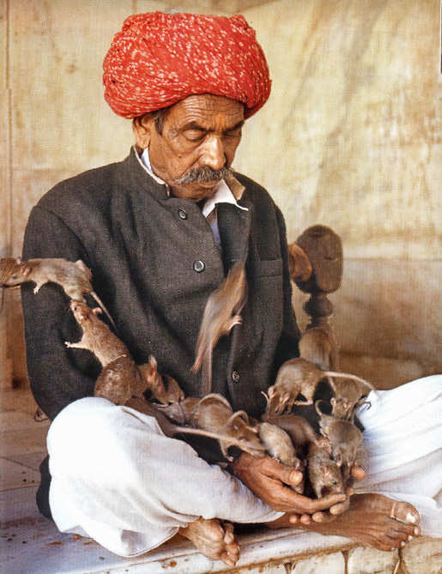
Входити в будівлю храму, як і в будь-яку тутешню святиню, слідує тільки босоніж. Паломники-індійці сприймають це куди простіше, а ніж європейці. Втім, їм дозволяють залишитися в шкарпетках.
Також існує легенда, що ці священні щури здатні вилікувати будь-яку невиліковну хворобу людини та будь-який негативний стан душі, так наприклад, депресію. Але перш ніж наважитися на цей крок людина повинна себе морально налаштувати, відчувати сміливість та рішучість, бути
готовою до того, що по ній буде повзати не один десяток крис. В іншому ж випадку може трапитися нещасний випадок, за який, звісна річ, що відповідальності нести ніхто не буде. Як правило, на такий крок йдуть люди, яким уже нічого втрачати.

Slide 7
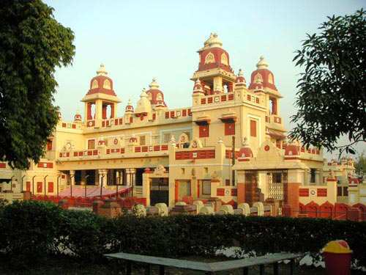
Храм Лакшмі
Лакшмі-нараян - храм з біло-рожевого мармуру, присвячений богам Крішні (Нарайані) і його дружині Лакшмі побудований сім'єю відомих промисловців Бірла. Крішна і Лакшмі
покровителі любові і сімейного щастя - найпопулярніші божества релігії індуїста.
Храм був побудований на початку XX століття на пожертвування багатющих людей країни і освячений у присутності самого Махатми Ганді.

Slide 8
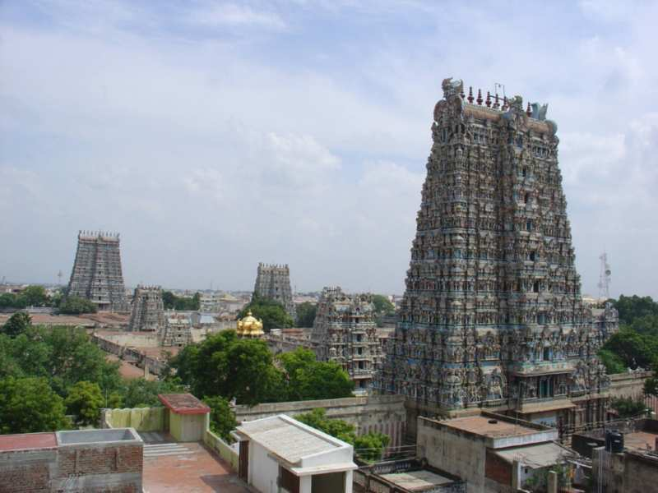
Храм Мінакши
Обширний храмовий ансамбль Мінакши в Мадураї розташовується в південноіндійському штаті Тамілнаду, приблизно в 520 кілометрах від Мадраса. Храмовий комплекс Мінакши займає площу 258 х 223 метри. Розплановану територію ансамблю з
безліччю внутрішніх двориків і водоймищ для обмивання прикрашають вісім башен-гопурамів. Чотири з них підносяться на зовнішніх стінах храмового комплексу, відзначаючи місця воріт, інші чотири, менших розмірів - на огорожі, що знаходиться на території внутрішнього двору. Висота найвищого гопурама складає 50 метрів. Для збільшення ефекту масштабності його численні яруси зменшуються до вершини башти, яку увінчує традиційний для Південної Індії кам'яний вал-циліндр

Slide 9
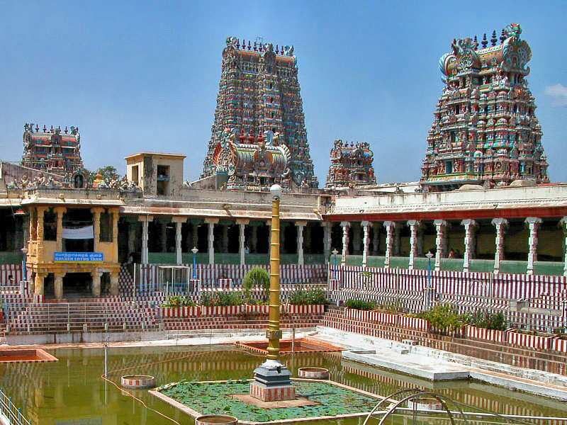
Храми Індії

Slide 10
Дякую за увагу!
Презентацію приготовили
Міщук Дмитро
Гарніц Сергій
Мельничук Роман
І
Романюк Юля

